Slide 1
OH富设备开发板介绍
2021年8月6日
Copyright © 2021 OPENATOM FOUNDATION. All rights reserved.

Slide 2
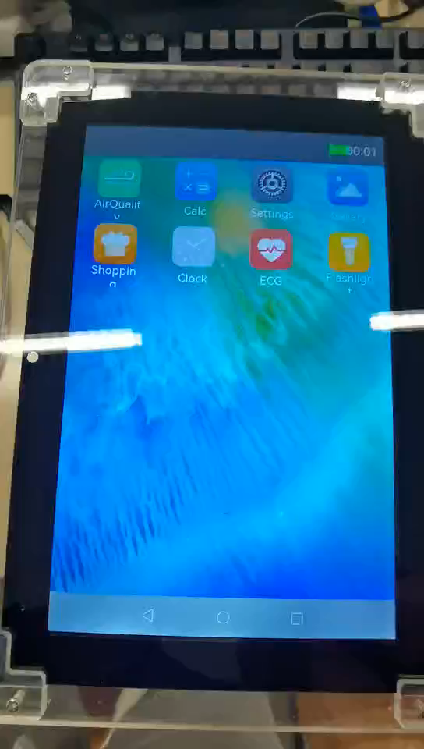
润和DAYU开发板进展
20个特性已完成13个；分布式、媒体子系统正在适配中；
13个Demo已完成11个，2个分布式、Camera依赖分布式、媒体子系统能力未Ready。
特性 | 进展
开机启动 | OK
TP | OK
LCD | OK
HDC功能 | OK
Setting | OK
systemUI | OK
Lancher | OK
应用程序框架 | OK
TDD测试 | OK
XTS测试 | OK
电源管理 | OK
Camera | 适配中
音频 | 适配中
视频 | 适配中
分布式 | 适配中
WIFI | 预计7.30 Ready
GPU | 适配中
JS框架 | OK
南向IDE | OK
开发板可获取 | OK
Demo应用 | 进展
分布式音乐播放器（Music Player） | 依赖媒体、分布式子系统能力未Ready
分布式相机（Camera） | 依赖媒体、分布式子系统能力未Ready
手电筒（FlashLight） | OK
心率监测（ECG） | OK
购物（Shopping) | OK
图库（Gallery） | OK
计算器（Calc） | OK
空气质量（AirQuality） | OK
新事件提醒（badge） | OK
原子布局 | OK
JS动画与自定义字体 | OK
JsHelloWorld | OK
简单时钟 | OK

Slide 3
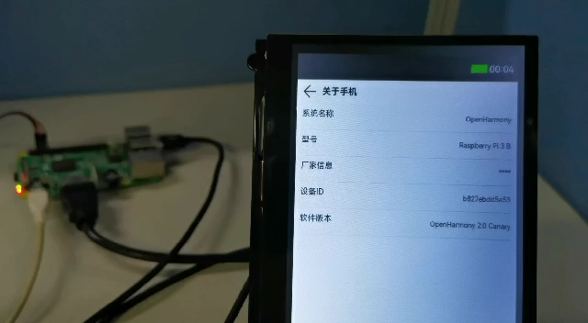
树莓派开发板：联合中软院软件所等社区力量，完成主流开发板支持
树莓派在全球的销量约60万/月，有售价低（35$起）、全球购买方便、近亿级存量三大优点，是开发板业界事实标准
树莓派移植对OEM业务、开发者快速验证、上手、海外拓展具有非常积极的影响。得到了OEM生态、全场景解决方案等领导的联合点赞

Slide 4
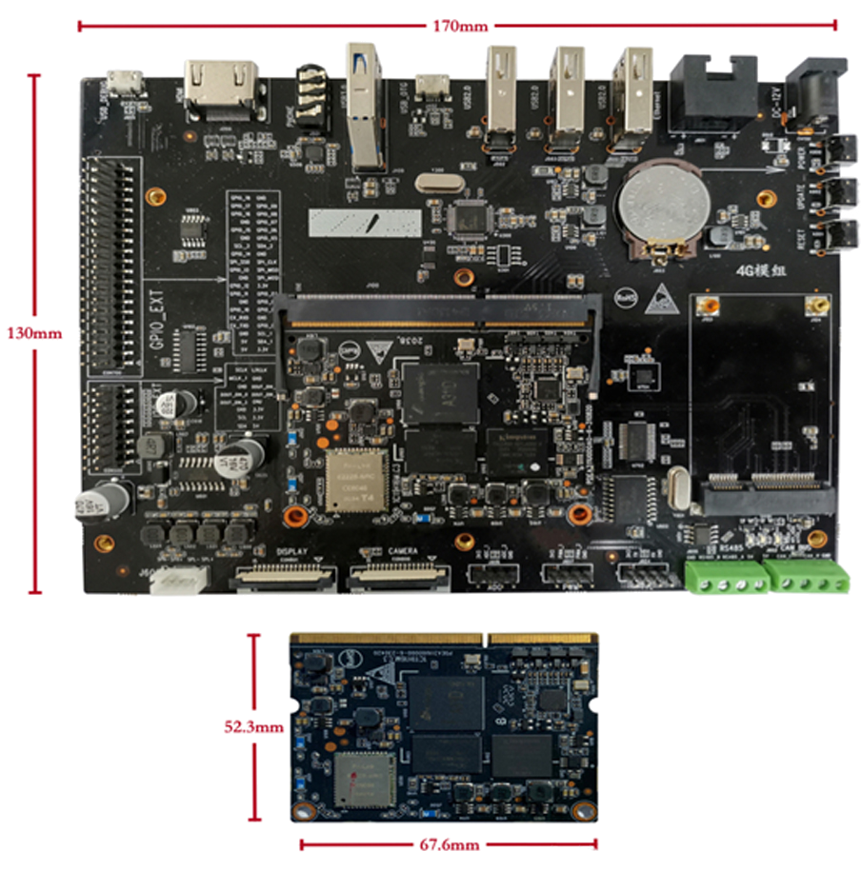
九联人工智能L2 开发板—特性
强大计算能力，64位6核处理器4*Cortex-A73@2.2GHz，2*Cortex-A53@1.8GHZ
拥有ARM Mali-G52 4核GPU，支持OpenGL ES 3.2，OpenCL 2.0
内置神经网处理器 NPU，AI 运算性能强：支持 8bit/16bit 运算，运算性能高达 5.0TOPS支持Tengine AI处理框架，方便和加速AI算法的移植
支持4K@60fps视频的录制和播放，支持多路1080P多格式解码，一路1080P@60fps编码，一路JPEG编码
LPDDR4x 4GB内存，高速 eMMC 5.1 32GB存储器
拥有丰富的硬件接口，18个GPIO pin、1个USB3.0 、 3个USB2.0、 一个3.5mm四级耳机插座、一个speak接口、一个TF Card插座、一个2-lane MIPI-CSI 接口、一个MIPI DSI接口、一个HDMI接口、一个ADC转换接口、一个PWM接口、一个TTL接口、一个RS485接口、一个CAN BUS接口、一个4G模组插槽
系统支持OpenHarmony、Ubuntu 18.04、 Linux、Android
软件支持xHiveAI Multimedia Platform、测试各个接口功能的测试程序、OPENGLES 绘制2D 3D图形、图片的硬件处理库(picture resize, color space conversion etc)

Slide 5
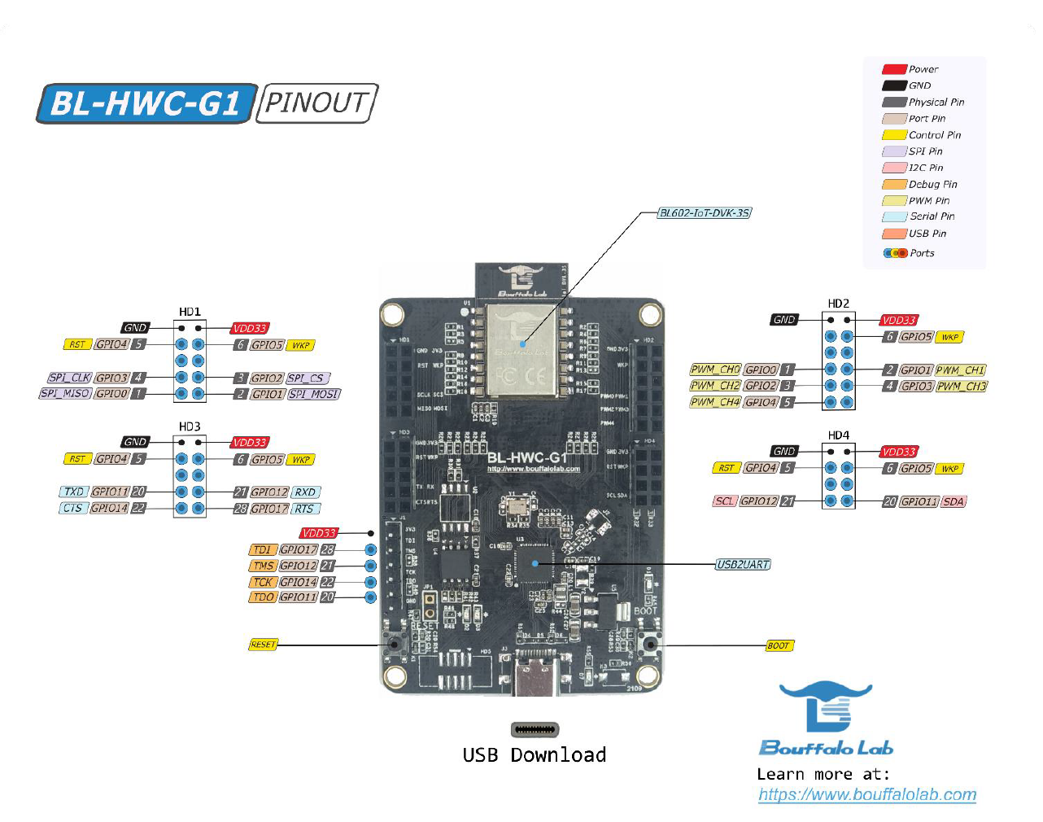
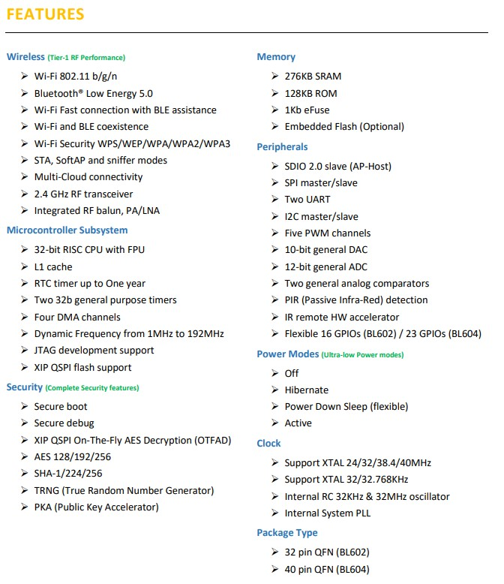
博流BL602 L0 开发板

Slide 6
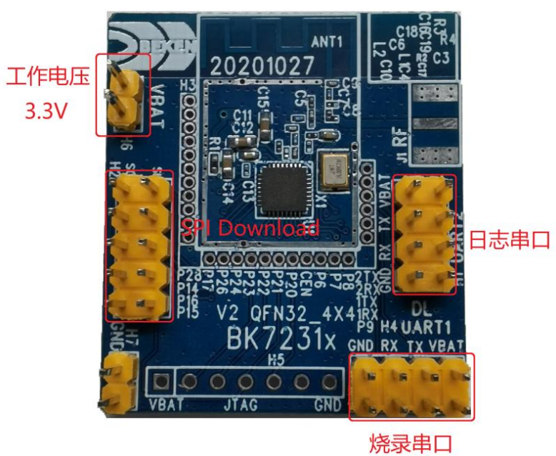
上海博通BK7231M L0开发板
BK7231M是一款高性能低成本IOT Combo IC，有丰富外设及接口，能满足大部分智能家居市场的需求，单芯片年发货量超过千万Pcs
BK7231M概述
品牌 |  | 型号 | BK7231M
内核 | ARM9 | 主频 | 120MHz
内存 | 256K | 存储 | 2M/4M
WIFI | 802.11 b/g/n | 蓝牙版本 | BT5.1
封装形式 | QFN32 4*4mm | 工作电压 | 3.3V

Slide 7
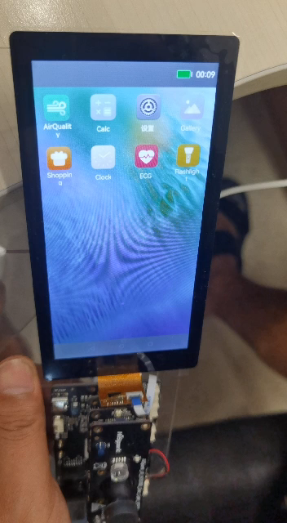
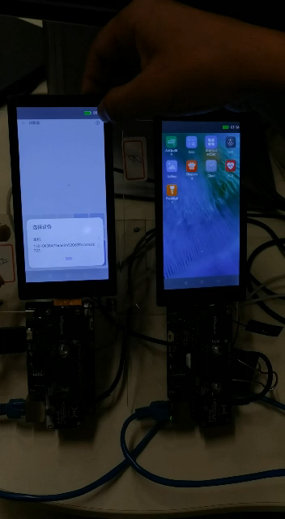
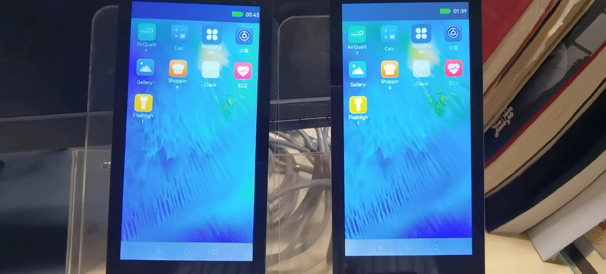
海思3516D L2开发板
Hi3516DV300 分布式音频播放
Hi3516DV300 6.02开源能力
Hi3516DV300 分布式计算器

Slide 8
一切为了开发者 一切为了全世界
Copyright © 2021 OPENATOM FOUNDATION. All rights reserved.

